Slide 1
CIRCULACIÓN, FLUJO SANGUÍNEO cerebral
Dr. César Morataya

Slide 2


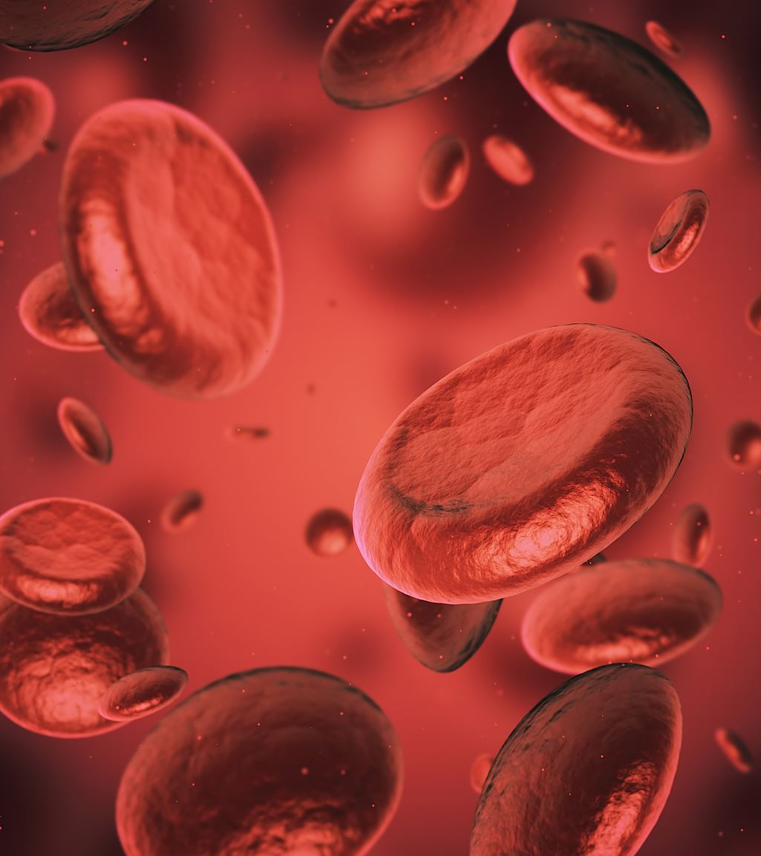
CONCEPTO
MOVIMIENTO DE LA SANGRE POR TODO EL CUERPO PARA ATENDER LAS NECESIDADES DE ORGANISMO

Slide 3
¿QUÉ NECESIDADES?
Transporte de nutrientes a los tejidos
Transporte de productos de desecho
Transporte de hormonas
Mantener un entorno adecuado de todos los líquidos corporales, necesarios para el buen funcionamiento celular

Slide 4
ABORDAREMOS
CONTROL DE LA VELOCIDAD DE FLUJO Y COMO ESTE PUEDE SER IMPORTANTE PARA FUNCIONES ESPECÍFICAS DE LOS ÓRGANOS COMO EL RIÑÓN
CONTROL DEL CORAZÓN Y VASOS SANGUÍNEOS, GASTO CARDÍACO Y PRESIÓN SANGUÍNEA NECESARIA, PARA GARANTIZAR EL FLUJO SANGUÍNEO
MECANISMOS DE CONTROL DEL FLUJO Y PRESIÓN ARTERIAL

Slide 5

CIRCULACIÓN
SISTÉMICA: Aporta flujo sanguíneo a todos losl tejidos del cuerpo, excepto los pulmones
CIRCULACIÓN PULMONAR: La que del corazón a los pulmones para su oxigenación y retorno al corazón para su distribución a todo el cuerpo.

Slide 7
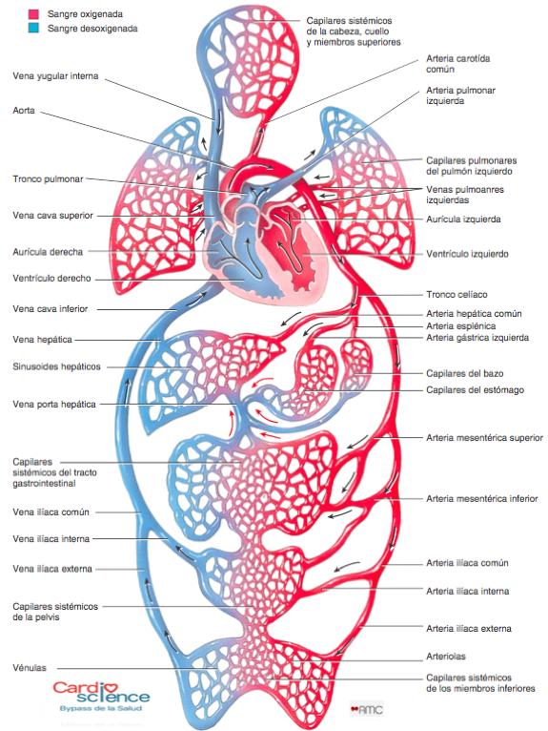

Slide 8
COMPONENTES FUNCIONALES DE LA CIRCULACIÓN
ARTERIAS: Transporta la sangre a una presión alta, con paredes fuertes, flujos y velocidad alta
ARTERIOLAS: Son las ramas más pequeñas del sistema arterial, con paredes fuertes pueden abrir y cerrar su luz, regulando la sangre que llega a determinada área capilar
CAPILARES : Intercambio de líquidos, nutrientes, hormonas, oxígeno y otras sustancias necesarias en líquido intersticial.

Slide 9
COMPONENTES FUNCIONALES…..
VÉNULAS: Intercambio de sustancias, recoger la sangre que ha pasado por los capilares. Trasladan la sangre a venas de diámetros progresivamente mayor.
VENAS: Reciben la sangre de las vénulas, actúan como un reservorio, su presión es muy baja, paredes delgadas, pero si poseen músculo que les permite expandirse o contraerse, dependiendo de las necesidades de circulación.

Slide 10
VOLÚMENES
84 % EN LA CIRCULACIÓN SISTÉMICA
16 % EN EL CORAZÓN Y CIRCULACIÓN PULMONAR

Slide 11
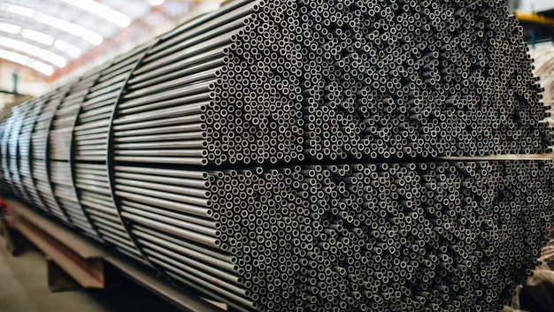

Slide 12
SUPERFICIE TRANSVERSAL Y VELOCIDAD DE FLUJO
Vaso Superficie transversal (cm2)
Aorta: 2,5
Pequeñas arterias: 20
Arteriolas 40
Capilares: 2.500
Vénulas: 250
Pequeñas venas 80
Venas cavas: 8

Slide 13
OBSERVACIONES
La superficie transversal de las venas es mayor que la de las arterias
Con una media cuatro veces mayor en las venas y arterias pequeñas
Debe pasar la misma cantidad de flujo (F) de sangre por minuto tanto en la parte arterial como la venosa
La velocidad de flujo (V) es inversamente proporcional a la superficie transversal vascular (A)
V=F/A

Slide 14
VELOCIDAD EN CONDICIONES DE REPOSO
VELOCIDAD MEDIA EN LA AORTA: 33 cm/seg.
CAPILARES: 0.3 mm/seg.
LOS CAPILARES SOLO TIENEN UNA LONGITUD DE 0.3 A 1.00 mm
LA SANGRE PERMANECE EN LOS CAPILARES SÓLO DE 1 A 3 seg.
SORPRENDE LA VELOCIDAD A LA QUE SE RELIZA EL INTERCAMBIO DE NUTRIENTES Y ELECTROLITOS.

Slide 16
PRESIÓN EN milímetros de mercurio
A medida que el flujo sanguíneo atraviesa la circulación sistémica, la presión media va cayendo
progresivamente hasta llegar casi a 0 mmHg en el momento en el que alcanza la terminación de las
venas cava superior e inferior, donde se vacía en la aurícula derecha del corazón.
La presión de los capilares sistémicos oscila desde 35 mmHg cerca de los extremos arteriolares
hasta tan solo 10 mmHg cerca de los extremos venosos, pero la presión media «funcional» en la
mayoría de los lechos vasculares es de 17 mmHg, aproximadamente,

Slide 17
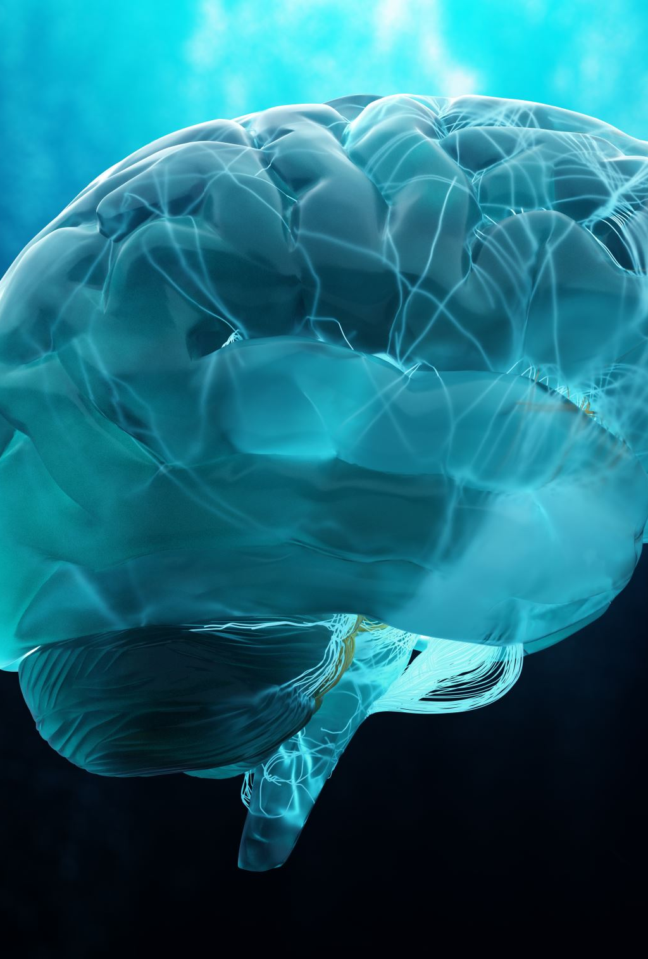
FLUJO SANGUÍNEO CEREBRAL
Dr. César Augusto Morataya

Slide 18

FLUJO SANGUÍENO DEL ENCÉFALO

Slide 19
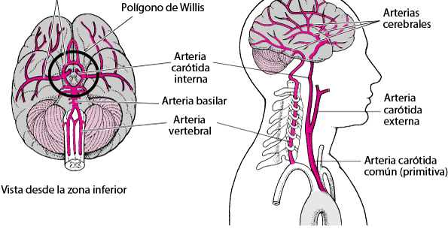

Slide 20
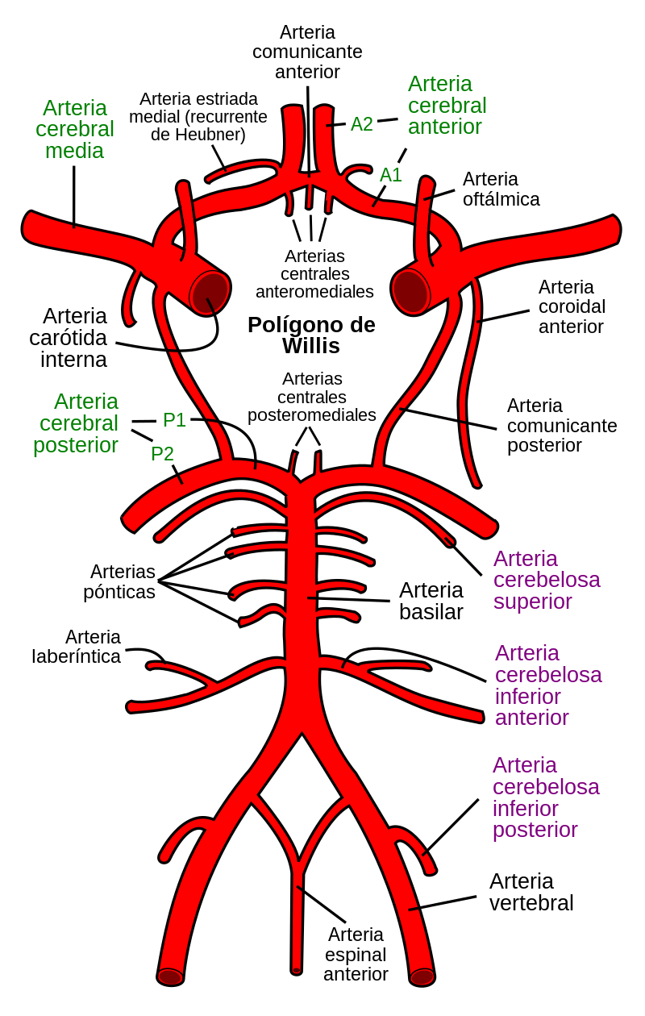
El círculo arterial cerebral, polígono de Willis o círculo arterial de la base del cerebro es una estructura anatómica arterial con forma de heptágono situada en la base del cerebro conformado por:
2 arterias cerebrales posteriores
2 arterias comunicantes posteriores
2 arterias cerebrales anteriores
1 Arteria comunicante anterior

Slide 21
INTERRUPCIÓN TOTAL DEL FLUJO SANGUÍNEO
PROVOCA LA PERDIDA DEL CONOCIMIENTO EN UN PLAZO DE 5 A 10 SEGUNDOS
LA DISMINUCIÓN O LA FALTA DE OXÍGENO (HIPOXIA o ANOXIA, SUPRIME LA MAYOR PARTE DE SU METABOLISMO

Slide 22
FLUJO SANGUÍNEO CEREBRAL
Por término medio, el flujo sanguíneo normal a través del cerebro en una persona adulta es de 50 a 65 ml/100g de tejido/minuto
Para todo el encéfalo esta cantidad es de 750 a 900 ml/minuto
Sustanacia gris 40% de la masa encefálica, recibe 80ml/minuto/100g
Sustancia blanca 60% de la masa encefálica recibe 20ml/minuto/100g
El encéfalo constituye únicamente el 2% del peso corporal, pero recibe el 15% del Gasto Cardíaco en reposo

Slide 23
FLUJO SANGUÍNEO CEREBRAL
Aumenta por el exceso de concentración de CO2 (Hipercapnia)
También por el exceso de iones de hidrógeno (H+), disminuye el PH, acidosis y se deprime la actividad neuronal
Un incremento del 70% de la presión parcial de CO2 (pCO2), duplica el valor del flujo sanguíneo cerebral

Slide 24
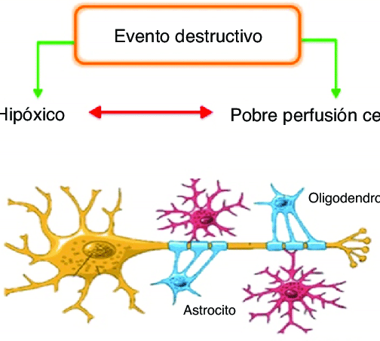

Slide 25
DISMINUCIÓN DEL FLUJO CEREBRAL (HIPOPERFUSIÓN)
Factor de riesgo para la demencia vascular y la enfermedad de Alzheimer
La obesidad impacta en el riego sanguíneo cerebral
Se mejora increíblemente con el ejercicio
The Irish Longitudinal Study on Ageing (TILDA) en el Trinity College Dublin

Slide 26
FLUJO SANGUÍNEO CEREBRAL
Regulado por el consumo metabólico de oxígeno, vía autoregulación
DETERMINADO POR:
Resistencia vascular cerebral
Presión arterial media
Presión intracraneana

Slide 27
FLUJO SANGUÍNEO CEREBRAL
FSC = PAmedia-Presión intracacraneana RVC

Slide 28
Presión INTRACRANEANA
10 a 20 mm Hg En adultos
3 a 7 mm Hg En niños
1.5 a 6 mm Hg En recién nacidos
LA PRESIÓN INTRACRANEANA ES LA CONSECUENCIA DE LA INTERACCIÓN ENTRE CEREBRO, SANGRE CEREBRAL, LÍQUIDO CEFALORRAQUÍDEO Y BOBEDA CRANEANA RÍGIDA

Slide 29
FACTORES QUE CONTROLAN LA PRESIÓN INTRACRANEANA
EL VOLUMEN DE PRODUCCIÓN DEL LCR
LA RESISTENCIA DEL SISTEMA LA REABSORCIÓN DEL LCR
PRESIÓN VENOSA INTRACRANEAL, PRESIÓN EN EL SENO LONGITUDINAL SUPERIOR
POSICIÓN, BIPEDESTACIÓN-DECÚBITO
MANIOBRAS QUE INCREMENTA LA PIC, TOS, DEFECACIÓN, VENAS CEREBRALES NO TIENEN VÁLVULAS

Slide 30
PRESIÓN DE PERFUSIÓN CEREBRAL
PRESIÓN NECESARIA PARA PERFUNDIR EL TEJIDO NERVIOSO PARA UN BUEN FUNCIONAMIENTO METABÓLICO, UNA PRESIÓN MENOR DE 50mm DE MERCURIO IMPLICA UNA DISMINUSIÓN SEVERA DEL FLUJO SANGUÍNEO CEREBRAL, CON RIESGO DE ISQUEMIA CEREBRAL
PPC=Pamedia-PIC
PAM: ronda los 100 mm de HG
PIC: 10 a 20 mm de Hg

Slide 31
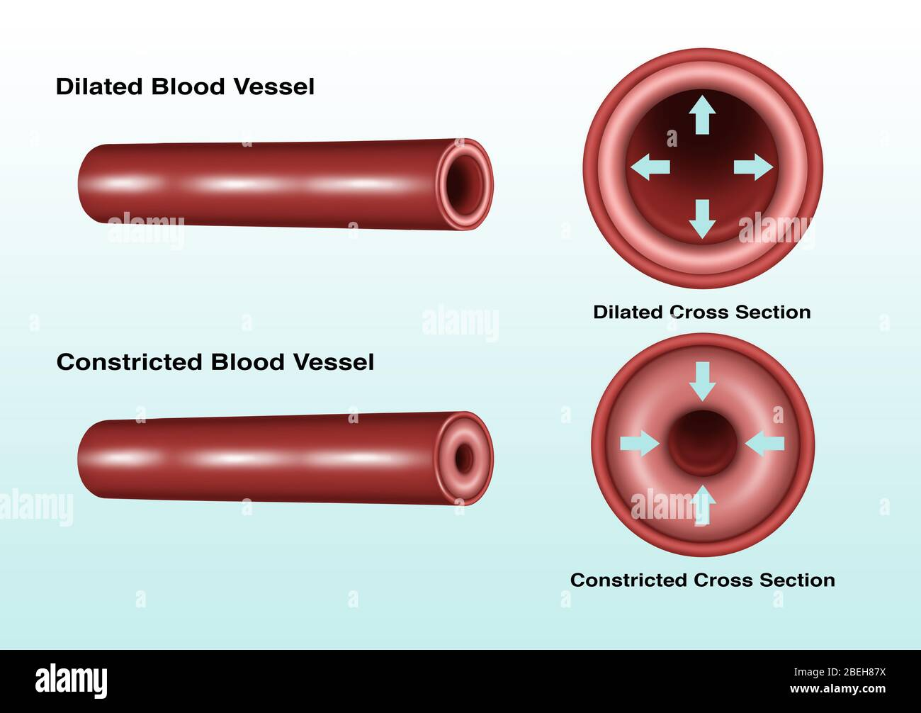
RESISTENCIA VASCULAR CEREBRAL
DETERMINADA PRINCIPALMENTE POR EL NIVEL DE DILATACIÓN ARTERIOLAR, MODIFICABLE POR AUTOREGULACIÓN.

Slide 32
AUTOREGULACIÓN
CAPACIDAD DE MANTENER UN FLUJO SANGUÍNEO CEREBRAL CSF, ACORDE A LAS NECESIDADES METABÓLICAS DE O2 DE CADA MOMENTO
EL FLUJO SANGUÍNEO CEREBRAL SE MANTIENE CONSTANTE ENTRE 50 Y 150 mm de Hg
Bajo 50: isquemjia
Arriba de 150: Aumenta la hiperfusión y en consecuencia la presión intracraneana.

Slide 33
Mecanismos de auto regulación (MIÓGENO)
Si la PA media disminuye, disminuye el flujo al cerebro y las paredes de los vasos sanguíneos se relajan y sufren dilatación aumentando el flujo.
Si la PA media aumenta, los vasos sanguíeneos contraen su musculatura, disminuyendo el diámetro y disminuyendo el flujo sanguíneo cerebral

Slide 34
MECANISMOS METABÓLICOS
Aumento de la presión de CO2, K+, Lactato…………….. Vaso dilatación
Ph disminuido, PO2 disminuido…………………………….Vaso dilatación

Slide 35
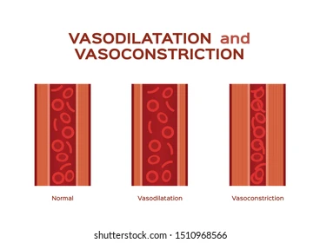

Slide 36
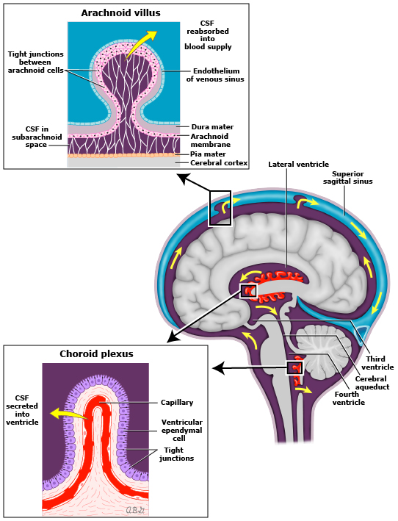

Slide 37
MECANISMO DE REGULACIÓN NERVIOSA
SISTEMA SIMPÁTICO, estimulación de receptores alfa 1 adrenérgicos producen vaso constricción, por medio de la unión de la adrenalina a estos receptores
SISTEMA PARASIMPÁTICO, por medio de receptores M1 y M3, receptores muscarínicos, acetilcolina, producen vaso dilatación.

Slide 38
TEORÍA DE MONRO-KELLE
AL SER EL VOLUMEN INTRACRANEAL CONSTANTE Y ESTAR CONSTITUIDO POR CEREBRO, LCR Y SANGRE, EL CAMBIO EN UNO DE LOS TRES TENDRÁ QUE SER COMPENSADO POR LOS OTROS DOS.
VOLOUMEN INTRACRANEANO:
80% PARÉNQUIMA CEREBRAL
10% LCR (75 ml)
10% SANGRE CEREBRAL

Slide 39
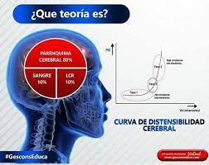

Slide 40
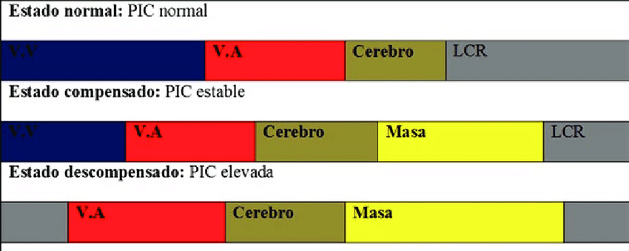

Slide 41
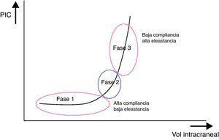

Slide 42
TRIADA DE CUSHING
SE OBSERVA EN FASES TERMINALES DE TRAUMATISMOS CRANEALES AGUDOS Y PUEDE INDICAR HERNIACIÓN CEREBRAL INMINENTE
TAMBIÉN SE PUEDE OBSERVAR TRAS LA ADMINISTRACIÓN INTRAVENOSA DE ADRENALINA Y FARMACOS SIMILARAES

Slide 43
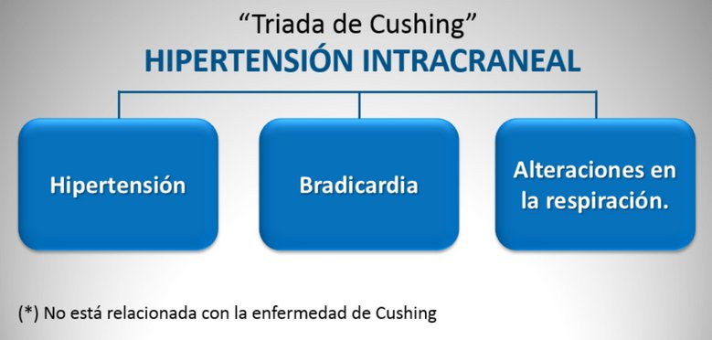

Slide 44
TRIADA DE CUSHING
HIPERTENSIÓN
BRADICARDIA
ALTERACIONES EN LA RESPIRACIÓN
POR ARRIBA DE LOS 33 mm Hg

Slide 45
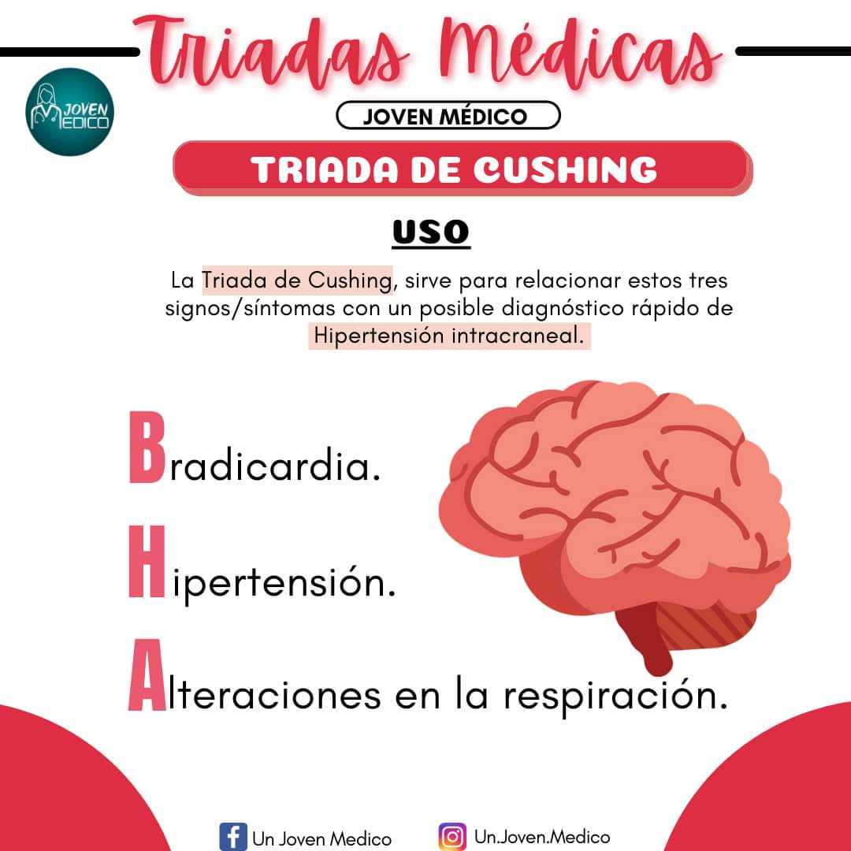

Slide 46
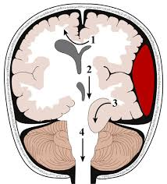

Slide 47
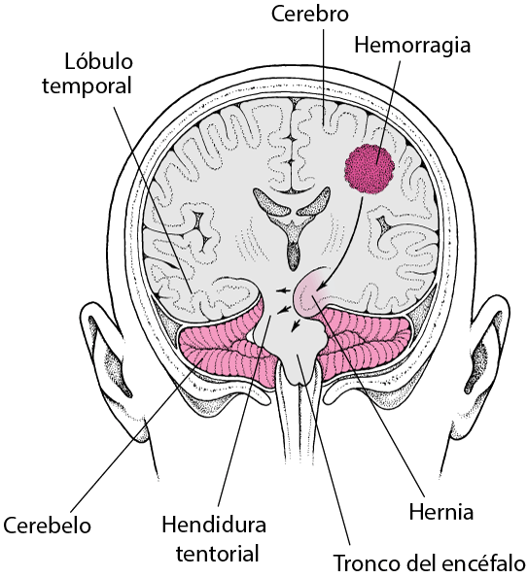

Slide 48
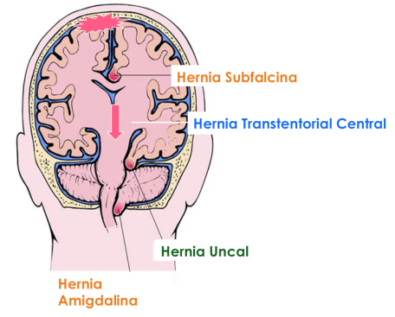

Slide 49

GRACIAS

